Slide 1
癌症个性化新抗原疫苗 · 免疫原性预测工具评测
单工具新抗原免疫原性预测评测
原始蛋白定点切肽 · 突变肽（MT）与野生型（WT）双口径
Braun 2025 肾癌疫苗 ELISpot 数据
2026-07-08

Slide 2
背景与方法
数据、切肽方式与评测指标
这项评测怎么做的（逐条说明）
数据：Braun 等 2025 年发表于《Nature》的肾癌新抗原疫苗试验；9 位患者；用 ELISpot 实验实测每条突变肽的 T 细胞反应强度，作为评测的真值。
肽的范围：102 条点突变（SNV）肽。移码和插入/缺失突变（共 28 条）已排除，因为它们没有对应的正常（野生型）序列，无法计算差异。
怎么切肽：围绕每个突变位点，从蛋白序列上截取长度为 9 的短肽，每条突变固定截出 9 个窗口。这样每条突变的候选肽数量一致，避免“疫苗肽越长、候选越多”带来的偏差。
打分与汇总：每个工具对“短肽–HLA”打分，取该突变所有窗口里的最高分代表这条突变。
评测指标：在每位患者内部，计算工具打分与 ELISpot 实验值的 Spearman 秩相关（衡量排序是否一致）；要求该患者至少有 8 条肽同时具备打分和实验值才纳入；再把各患者的相关系数等权平均。相关系数越接近 1，说明工具越能把实验上更强的突变排在前面。
来源 R1_recomputed_rerun_9mer_effN8.csv · Braun et al. 2025, Nature（肾癌新抗原疫苗试验，ELISpot 真值）
2

Slide 3
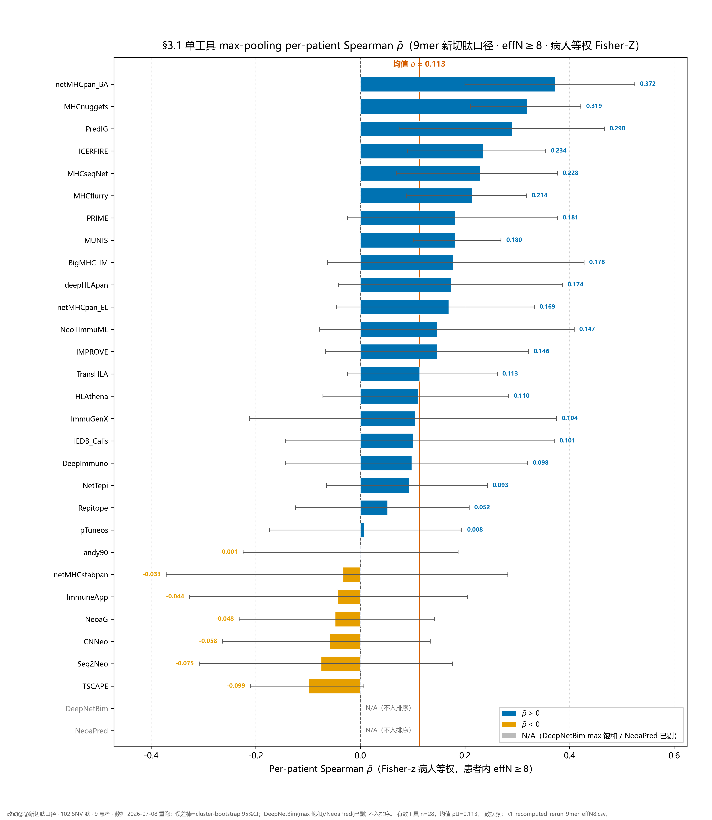
核心结果 · 主排名
单工具排名：谁最能预测免疫原性
怎么读这张图
方法：用每个工具对突变肽的原始打分来排序，指标见上一页。
范围：102 条 SNV 肽、9 位患者、9mer 短肽。
结果：netMHCpan_BA 排第一（相关 0.372）；排在前面的基本是结合/呈递类工具（如 MHCnuggets、MHCflurry）；免疫原性专用工具多数靠后。28 个工具的平均相关约 0.11。
两点说明：
① 平均值 0.11 绝对不高，是因为 T 细胞免疫原性本身极难预测，文献里同类单指标的水平也是这个量级。
② DeepNetBim 打分全部相同、无法排序，NeoaPred 已从工具集去除，这两个不计入。
来源 R1_recomputed_rerun_9mer_effN8.csv · 用突变肽原始打分排序 · 102 SNV 肽 / 9 患者 / 9mer
3

Slide 4
概念说明 · DAI
什么是 DAI（差异指数），为什么要用野生型
差异指数 DAI 的想法与定义
出发点：新抗原能被免疫系统识别，部分原因是它和正常（野生型）序列不同。于是有一种思路：不看突变肽的绝对分，而看“突变肽比它对应的野生型强多少”。
定义：DAI = 突变肽得分 − 野生型得分（差为负时记为 0）。这个差越大，代表突变让这条肽比原来更容易被呈递或识别。
这正是野生型（WT）数据的用处：只有同时给突变肽和野生型肽都打分，才能算出这个差。
来源：由 Duan 等人在 2014 年提出。
来源 R1_recomputed_rerun_9mer_dai_effN8.csv · DAI 概念：Duan et al. 2014
4

Slide 5
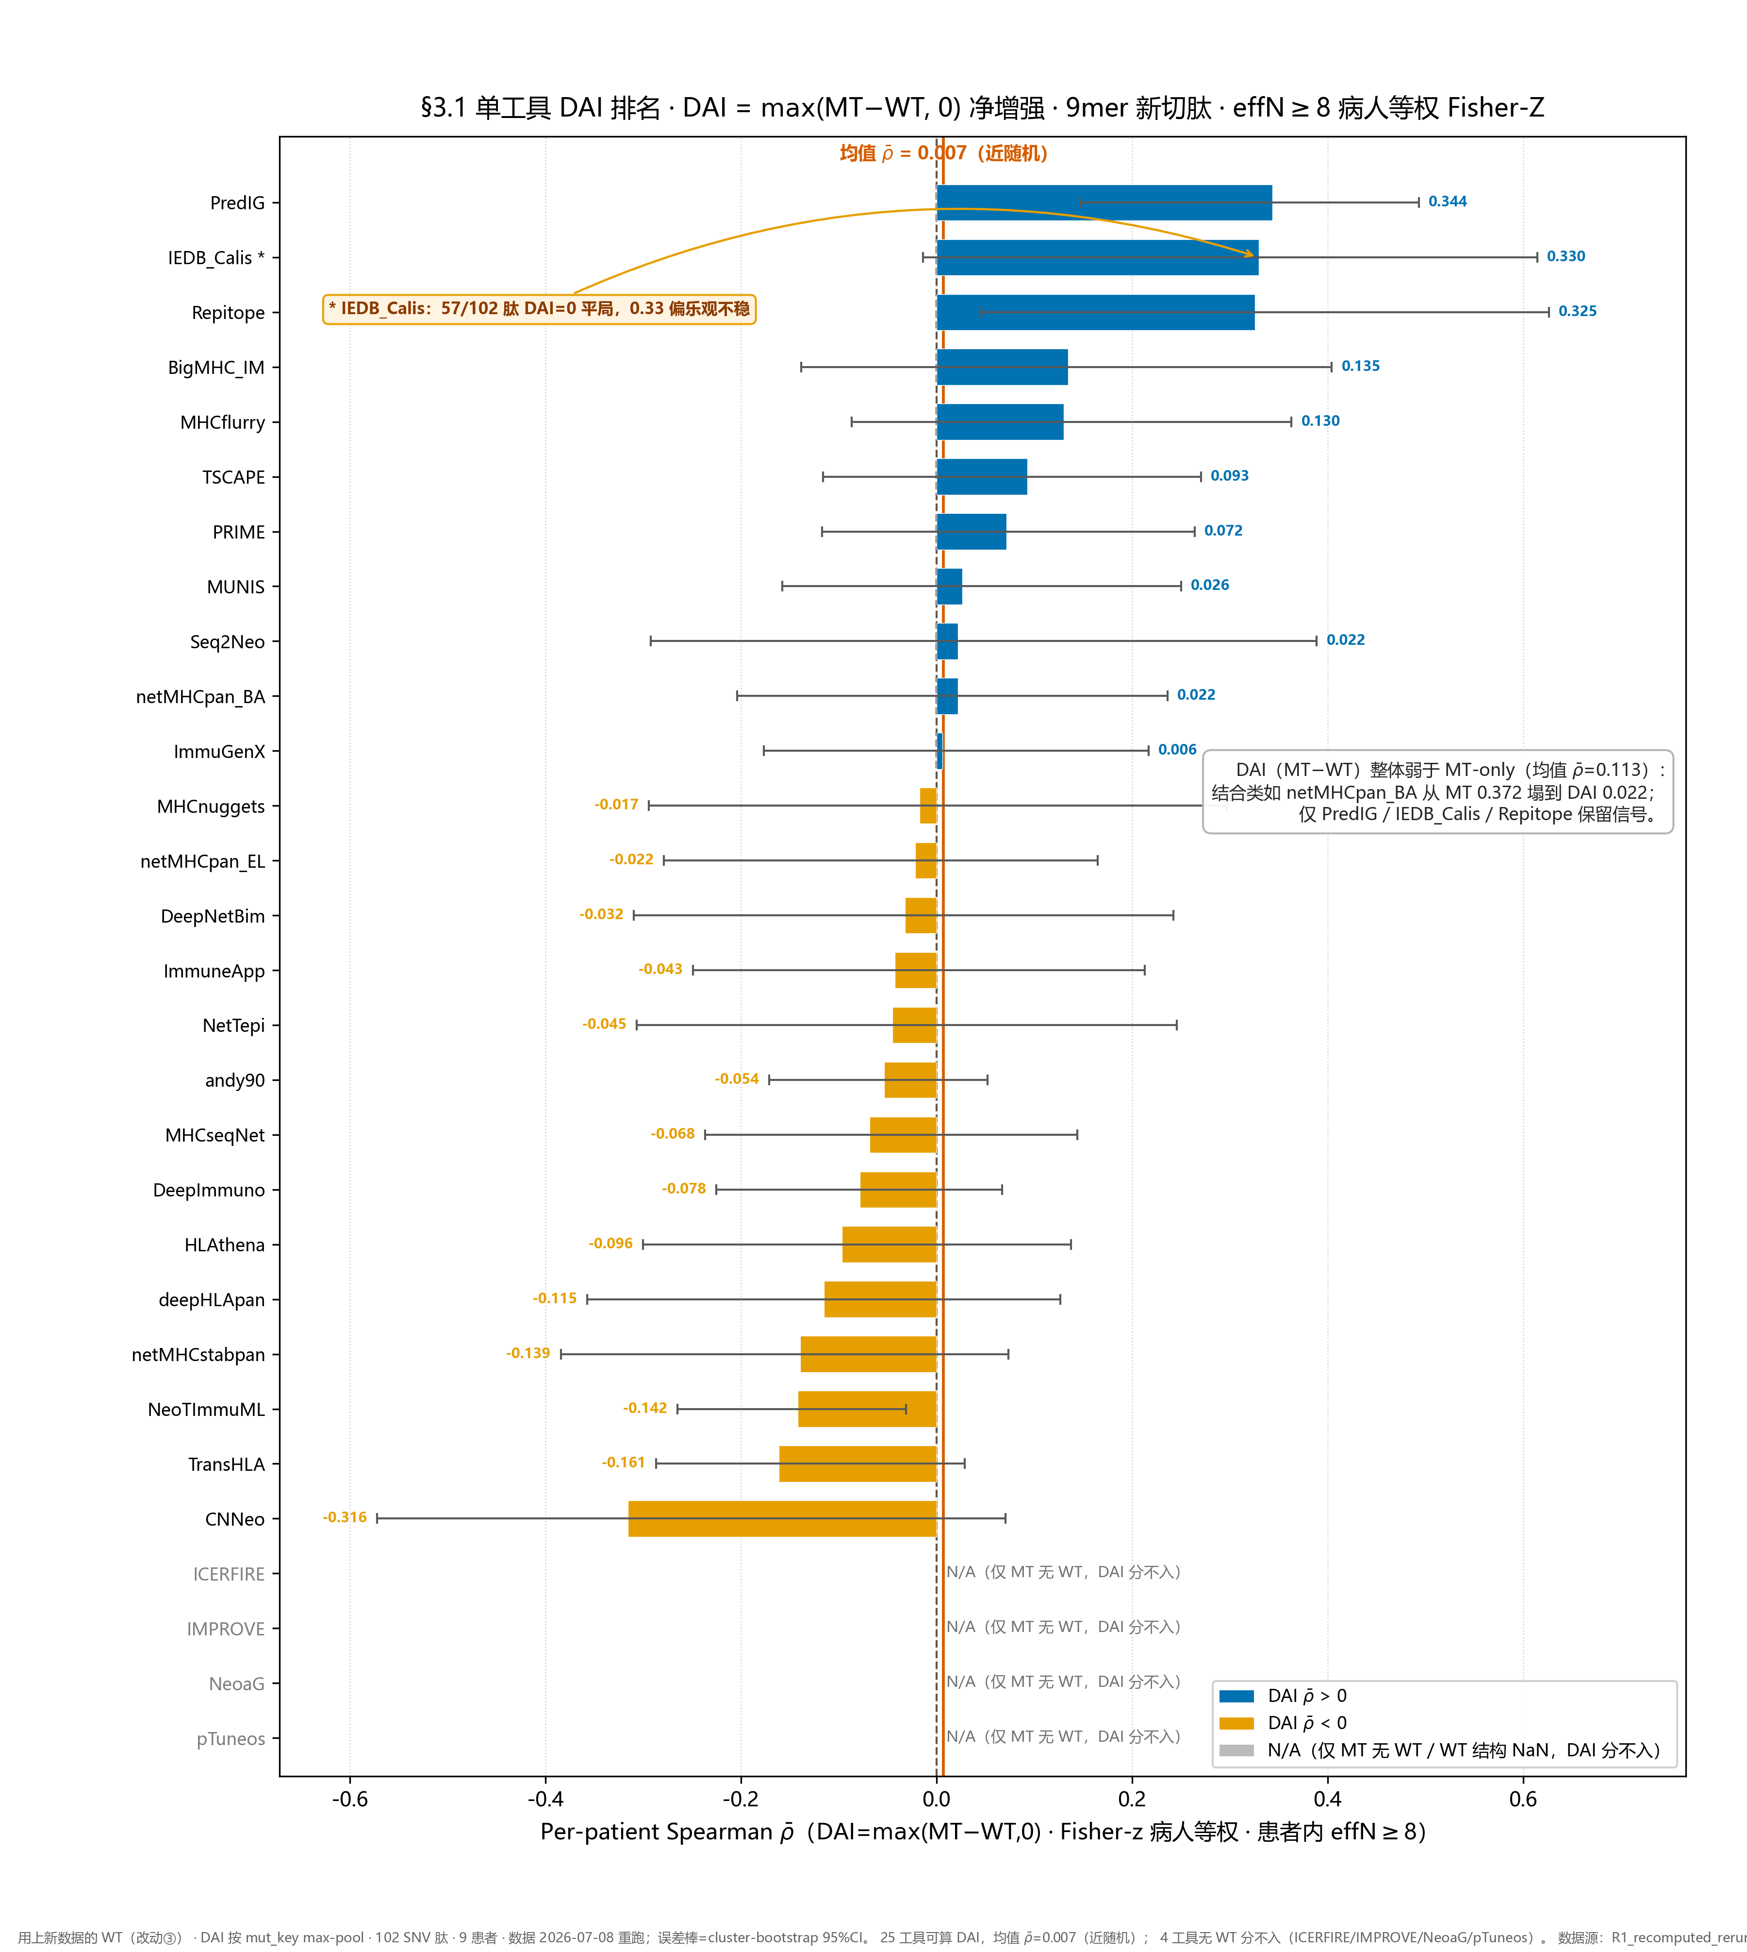
核心结果 · DAI
差异指数 DAI 能预测免疫原性吗
怎么读这张图
方法：把每个工具的打分换成 DAI（突变分 − 野生型分），其余算法与前面相同。25 个工具能算 DAI；另有 4 个工具只输出一个综合分、无法单独给野生型打分，不计入。
三个关键数字的含义：
· 平均 0.007（几乎为零）：DAI 平均而言几乎没有预测能力，接近随机。
· 最高 0.344（PredIG）：即便表现最好的 DAI，也没有超过用原始突变肽分时的最高值（0.372）。
· 最低 −0.316；且 25 个工具正负几乎各半，其中只有 3 个的置信区间不包含 0。这说明大多数结果与“零相关”无法区分，正负主要是小样本的随机波动，不是真的反向预测。
结论：在这批数据上，“看突变与野生型的差异”并没有比“直接看突变肽的分”带来提升。
来源 R1_recomputed_rerun_9mer_dai_effN8.csv · 用 DAI（突变分−野生型分）排序 · 25 工具可算
5

Slide 6
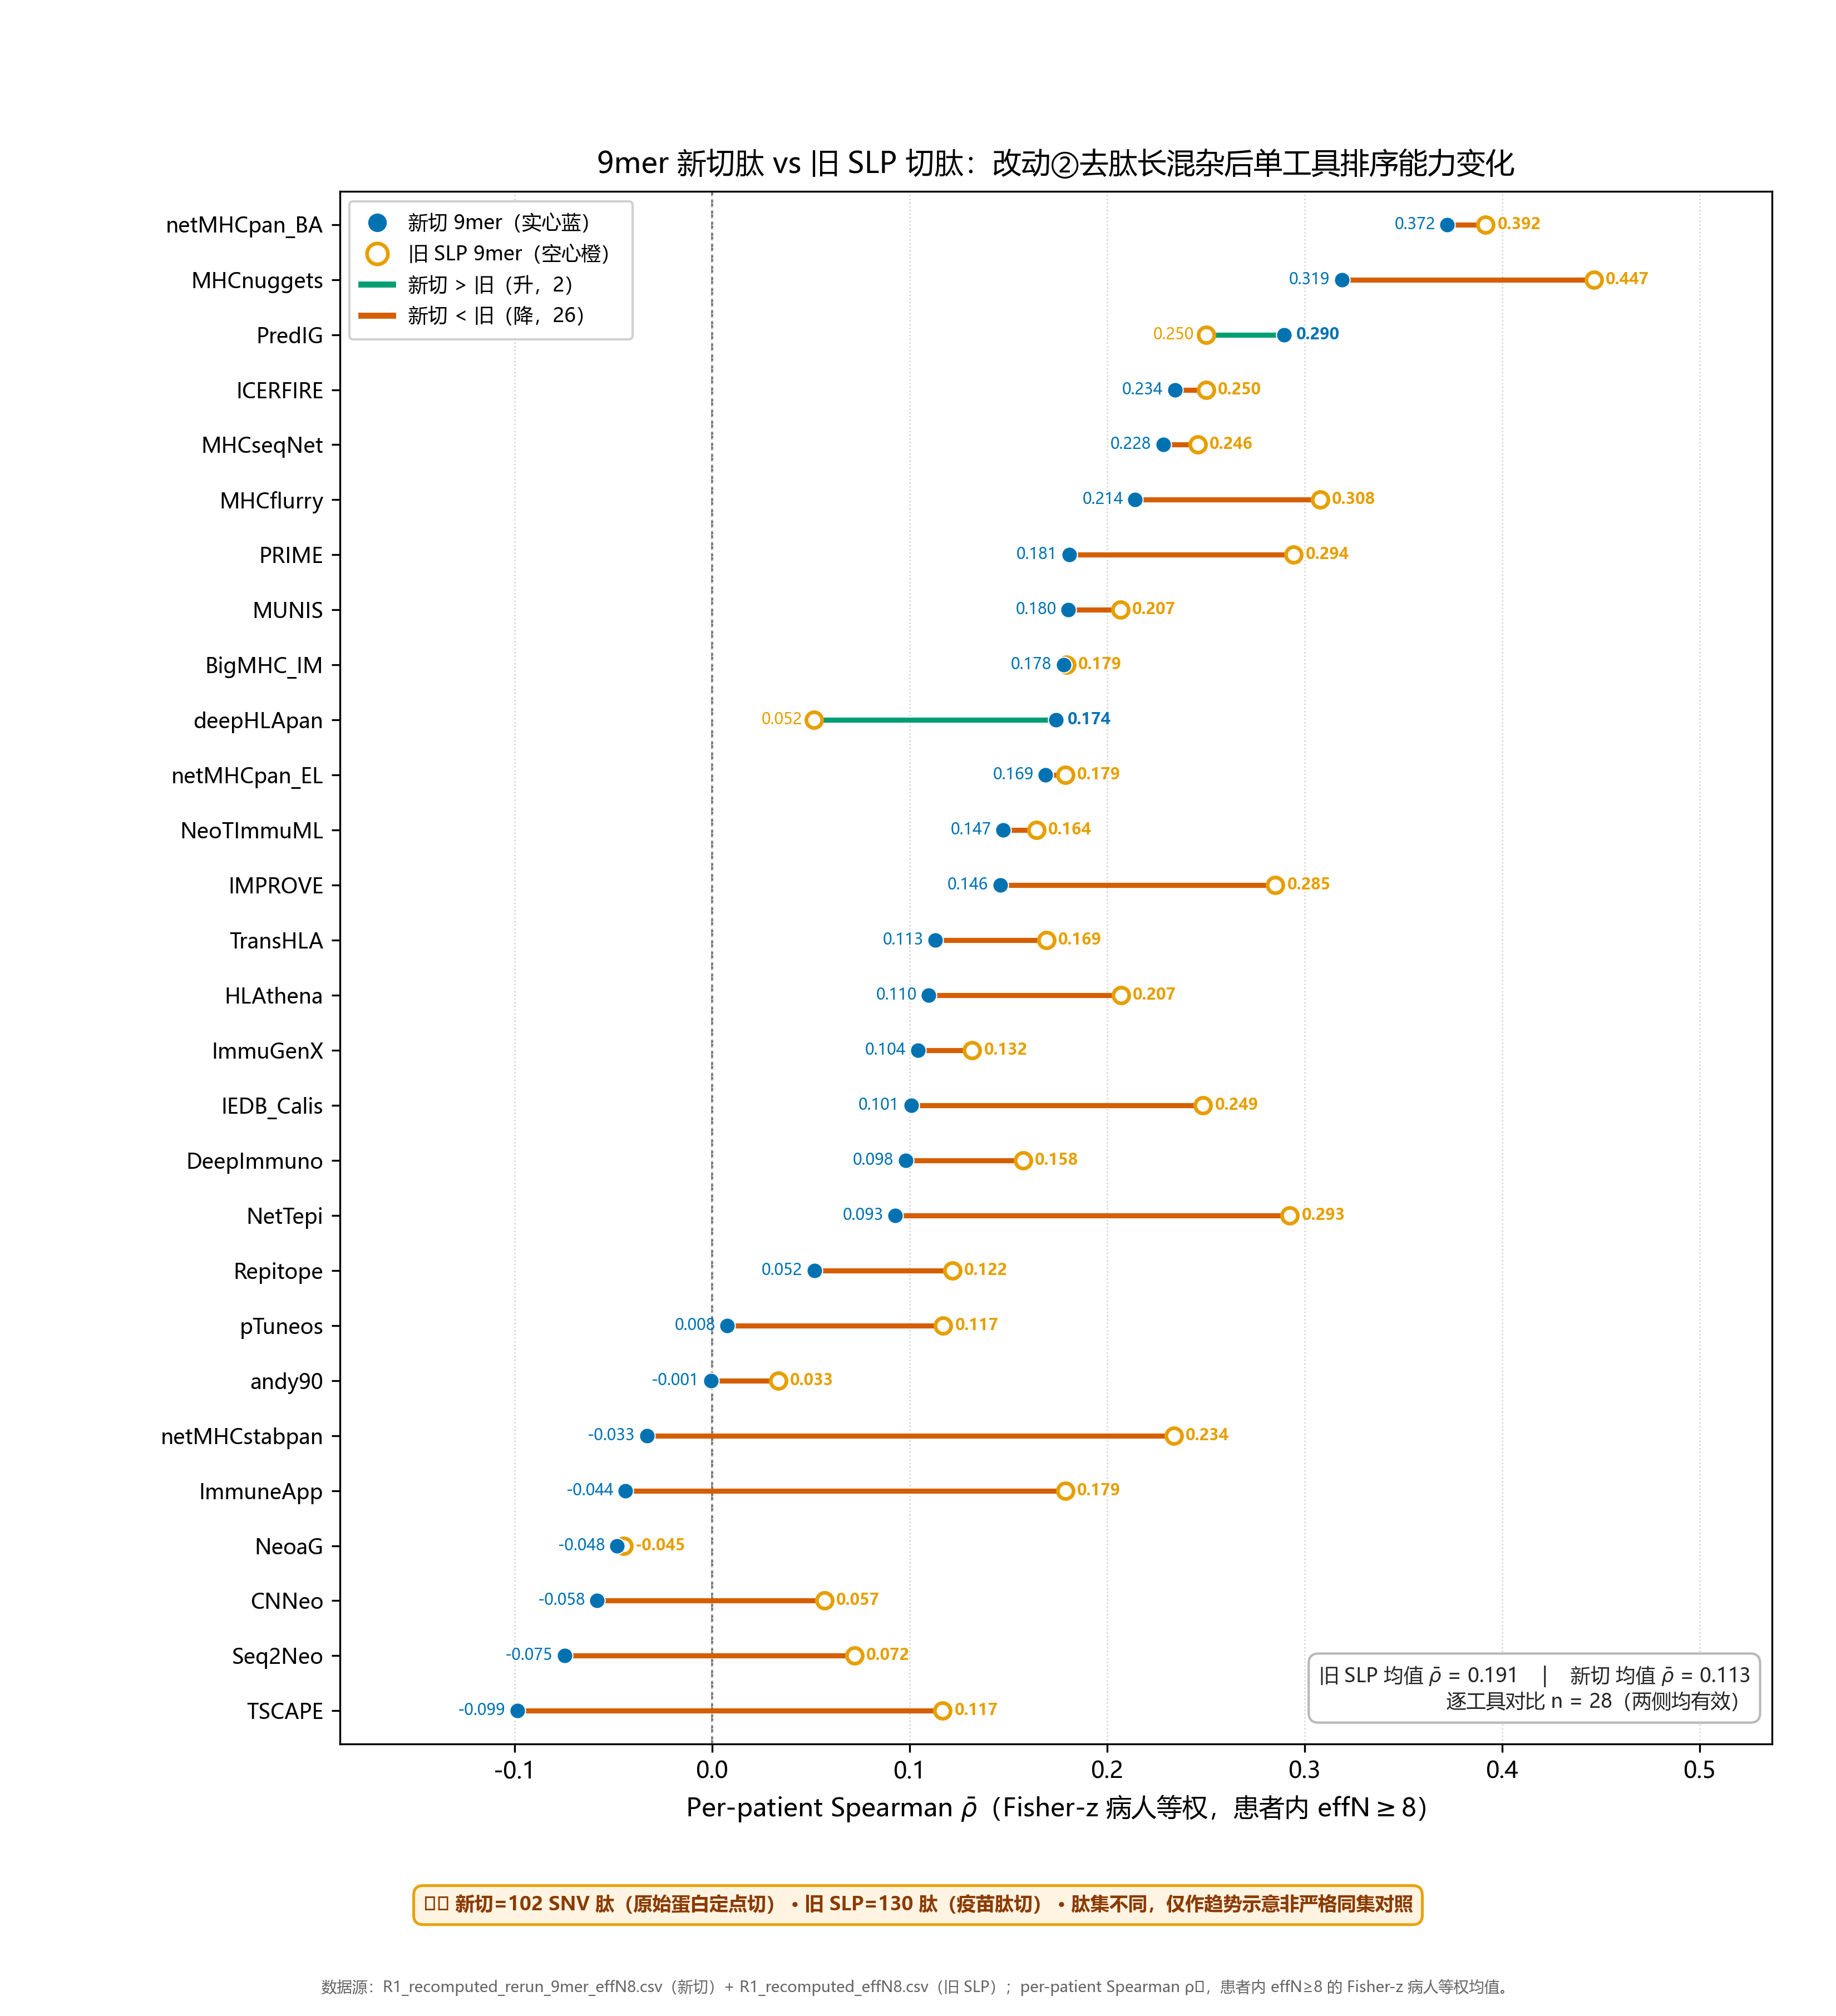
口径说明
为什么本版平均分比旧版低
两个原因，各约一半
旧版（按疫苗肽切、130 条肽）平均相关 0.191；本版（按蛋白定点切、102 条 SNV）平均 0.113。
下降来自两件事，各约一半：
· 只保留点突变：去掉了 28 条移码/插入缺失肽，而这些恰好是实验反应偏强的肽，任务因此更难（约 −0.04）。
· 换了切肽方式：旧切法下疫苗肽越长、候选肽越多，最高分容易偏高；新切法固定每条突变 9 个窗口，去掉了这个偏差（约 −0.03）。
两者都不是出错，而是更严格、更干净口径下的真实水平。
来源 R1_recomputed_rerun_9mer_effN8.csv · 新切 9mer vs 旧疫苗肽切逐工具对照
6

Slide 7
小结
结论与局限
结论
局限
与文献一致
① 结合/呈递类工具对突变肽的原始打分，是最强的单指标排序输入（netMHCpan_BA 居首）。
② 差异指数 DAI（用上野生型）在这批数据上几乎没有预测力，也没有比原始打分更好。
① 仅 9 位患者、单一队列，结论属初步观察，不宜外推为普适排名。
② 仅点突变（SNV），移码/插入缺失未纳入。
③ 仅 9mer，8–11 可变窗长尚未做。
IMPROVE（2024）报告 DAI 区分免疫原性 p=0.96（接近随机）；
TESLA（2020）报告只看差异、不看呈递反而更差；
同类单指标的判别力（AUC）普遍在 0.52–0.60。
本结果与这些文献一致。
来源 R1_recomputed_rerun_9mer_effN8.csv + R1_recomputed_rerun_9mer_dai_effN8.csv · 文献：IMPROVE 2024 / TESLA 2020
7

